Slide 1

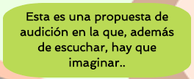
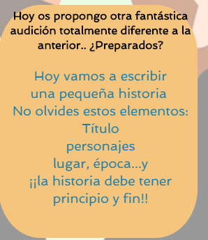
Obertura “ Carmen”
Bizet
ESTOS SON LOS PASOS QUE VAMOS A SEGUIRPARA REALIZAR LA ACTIVIDAD:
ESCUCHAMOS LA MUSICA PINCHANDO EL ALTAVOZ AMARILLO DE ARRIBA.
ESCRIBIMOS LA HISTORIA QUE NOS SUGIERE.
BUSQUEDA DE INFORMACIÓN Y RECOPILACION EN UN FOLIO A4 SOBRE LA VIDA DE BISET Y OBRA DE “CARMEN”.

